Slide 1
Производственная практика в ДУД КБШ ЖД
Выполнила:
обучающаяся 4-го курса
группы ЭЖД-93
Шималакова Е.А.
Руководитель:
Прусов М.В.

Slide 2
Ку́йбышевская желе́зная доро́га — один из 16 территориальных филиалов ОАО «Российские железные дороги», обслуживающий железнодорожную инфраструктуру в регионах Среднего Поволжья.
1 июля 2010 года в состав дороги входят 4 отделения:
Башкирский (Уфа),
Волго-Камский (Ульяновск),
Пензенский (Пенза),
Самарский (Самара).

Slide 3
Эксплуатационная длина дороги – 4727,86 км.
Общая развернутая длина путей - 11 502,5 км,км.
Развернутая длина подъездных путей – 3753 км.
Развернутая длина станционных путей – 8125 км.
Общая длина электрифицированных путей – 10236,2 км

Slide 4
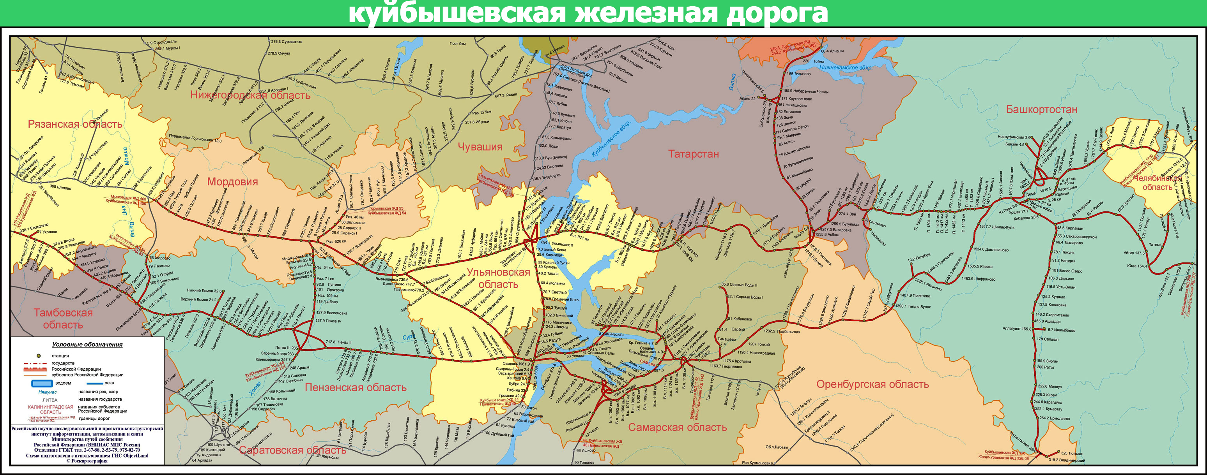

Slide 6
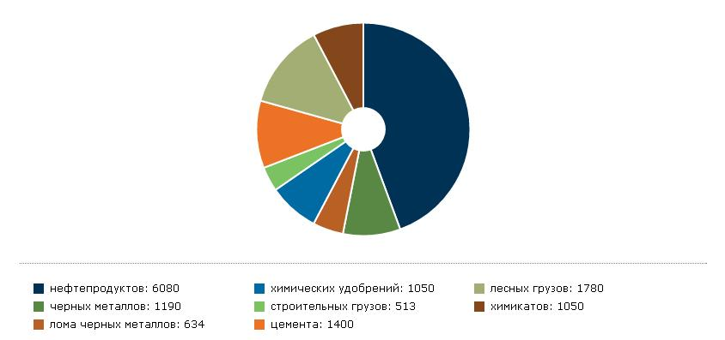
Количество и виды перевезенных грузов за 1 полугодие 2023 года, тыс. тонн

Slide 7
Пассажиропоток за 1 полугодие 2019 года (дальнее следование)

Slide 8
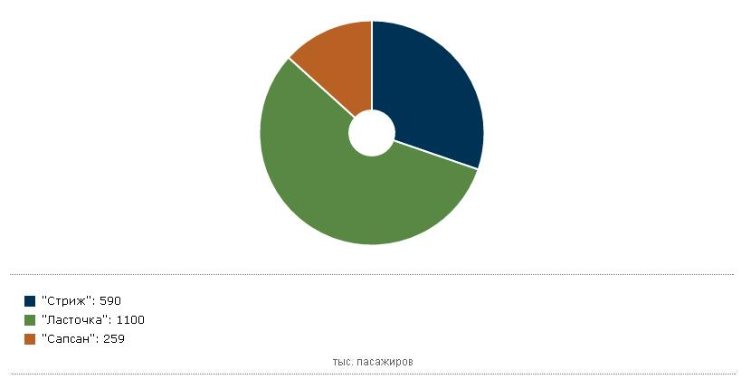
Пассажиропоток за 1 полугодие 2023 года(скоростное следование)

Slide 9
Спасибо за внимание!

